Slide 1

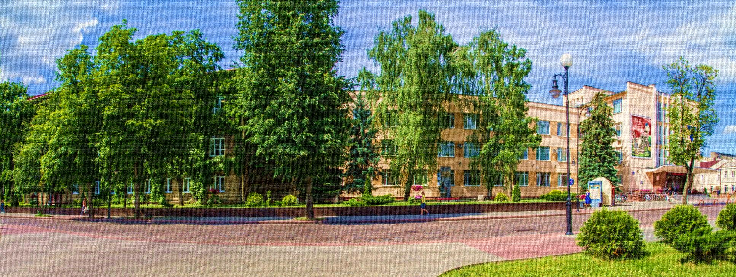





Цели ООН в области устойчивого развития
2024
Цель 16: Содействие построению миролюбивого и открытого общества в интересах устойчивого развития, обеспечение доступа к правосудию для всех и создание эффективных, подотчётных и основанных на широком участии учреждений на всех уровнях

Slide 2


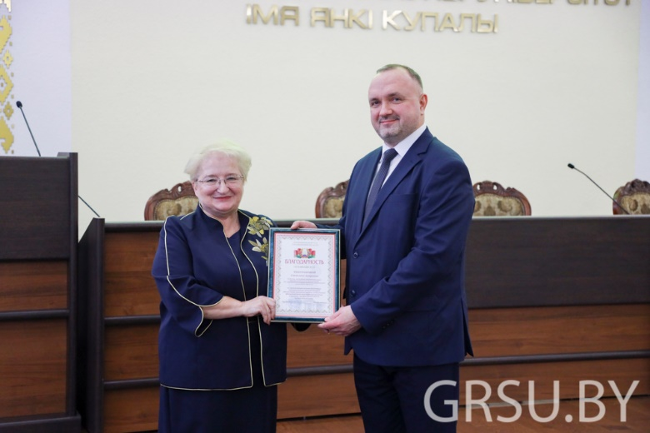
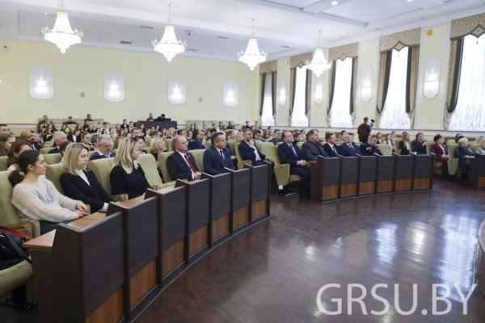

В ГрГУ имени Янки Купалы отпраздновали 45-летие юридического образования на Гродненщине
В честь столь важной даты в Гродненском государственном университете имени Янки Купалы состоялось торжественное собрание, участниками которого стали представители органов исполнительной власти и правоохранительных структур области и города, а также купаловцы.
В августе 1978 года состоялся первый набор студентов на специальность «Правоведение». На первый курс дневного отделения было зачислено 50 студентов. Так началась история становления и развития юридического образования в Гродненском регионе. Студенты-юристы первого набора отличались высокой дисциплинированностью и мотивацией на получение профессиональных знаний и компетенций.
Система юридического образования включает в себя профориентационную правовую подготовку в системе общего среднего образования; систему мероприятий по повышению правовой грамотности и правовой культуры граждан; юридическое образование, предусматривающее подготовку юридических кадров на разных уровнях.
Юридический факультет, сохраняет лучшие традиции отечественного образования. Неоценим вклад юристов-преподавателей в повышение уровня правосознания обучающейся молодежи и формирование правовой культуры граждан.
https://www.grsu.by/component/k2/item/48744-v-grgu-imeni-yanki-kupaly-otprazdnovali-45-letie-yuridicheskogo-obrazovaniya-na-grodnenshchine.html
Гродненский государственный университет имени Янки Купалы

Slide 3
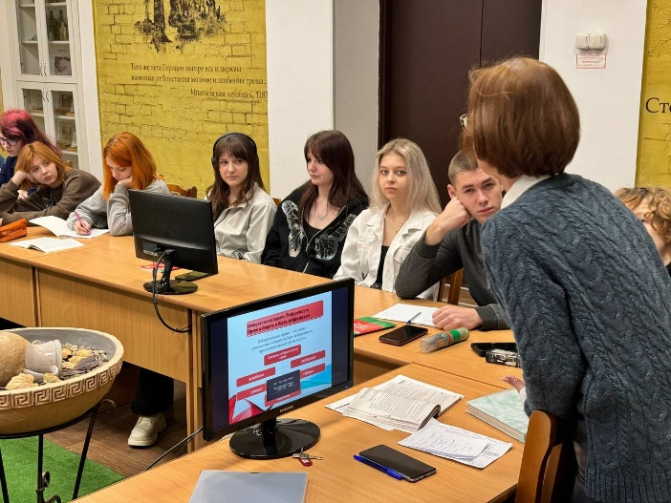
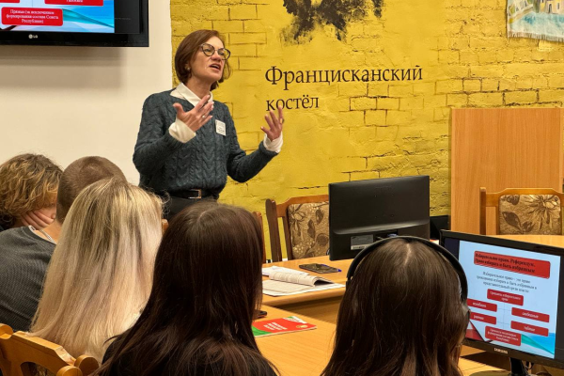
Информационно-образовательный проект «Школа молодого избирателя»
25 января в Гуманитарном колледже Купаловского университета стартовала «Школа молодого избирателя».
«Школа молодого избирателя» ставит задачу не только расширить знания о выборном процессе, но и помочь молодежи развить критическое мышление, умение анализировать общественно-политическую обстановку в стране и мире.
Участие в образовательном проекте поможет учащимся стать более активными гражданами, способными влиять на политические процессы и принимать ответственные решения при выборе политических лидеров и программ.
В ходе работы «Школы молодого избирателя» ребятам расскажут об особенностях проведения предстоящей избирательной кампании.
https://www.grsu.by/component/k2/item/48817-kupalovtsy-stali-uchastnikami-informatsionno-obrazovatelnogo-proekta-shkola-molodogo-izbiratelya.html
Гродненский государственный университет имени Янки Купалы

Slide 4
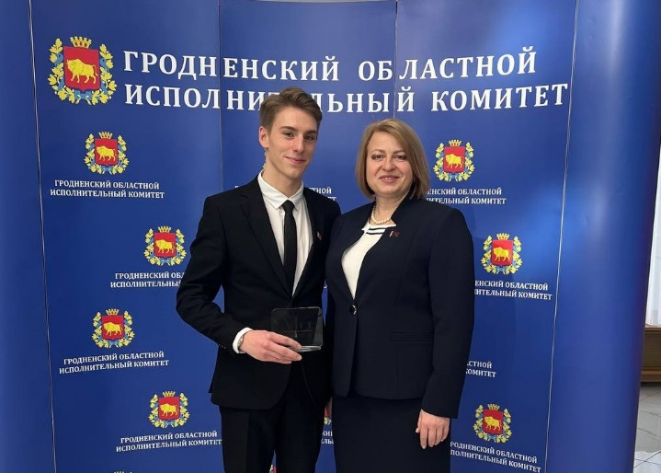
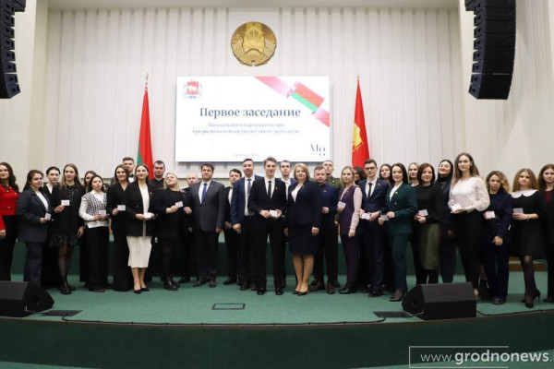
Купаловец избран председателем Молодежного парламента при Гродненском областном Совете депутатов 7 созыва
Должность занял студент 2 курса факультета истории, коммуникации и туризма Егор Скепко. Избрание состоялось в рамках первого заседания Молодежного парламента при Гродненском областном Совете депутатов VII созыва, которое собрало порядка 200 человек.
Как отметили в областном Совете депутатов, с этого года парламент будет состоять из двух палат: ученической и студенческой и работающей молодежи. Такое нововведение принято для передачи опыта, сохранения преемственности. Гродненская область, к слову, первой ввела такую практику: подобной структуры на данный момент нет ни в одном регионе Беларуси. Купаловский университет кроме Егора Скепко представил студент 1 курса факультета истории коммуникации и туризма Ростислав Сироцкий.
https://www.grsu.by/component/k2/item/48839-kupalovets-izbran-predsedatelem-molodezhnogo-parlamenta-pri-grodnenskom-oblastnom-sovete-deputatov-7-sozyva.html
Гродненский государственный университет имени Янки Купалы

Slide 5
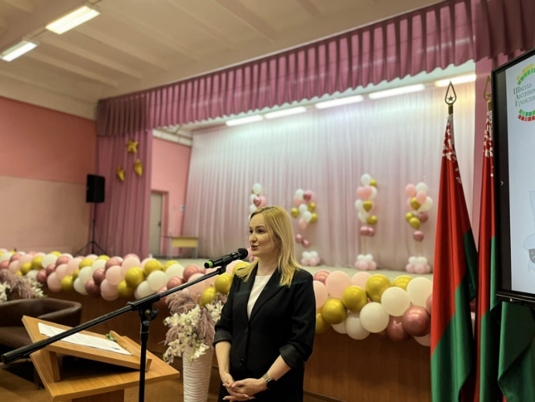
Проект «Школа активного гражданина»
В Гимназии № 6 имени Ф.Э. Дзержинского города Гродно состоялся диалог в рамках реализации информационно-образовательного проекта «Школа активного гражданина» для учащихся 8-11 классов.
Тема встречи – «Родина моя Беларусь в лицах. Славные имена в науке и образовании». Перед гимназистами выступила заведующий кафедрой зоологии и физиологии человека и животных Ольга Янчуревич. Ольга Викторовна является выпускницей данного учреждения образования, которое успешно закончила с золотой медалью. Ранее это была средняя школа № 25 города Гродно.
Ольга Янчуревич ответила на интересующие ребят вопросы: в каких направлениях работают ученые факультета биологии и экологии, на какие специальности биологического профиля можно поступить в 2024 году и другие.
https://www.grsu.by/component/k2/item/48853-kupalovets-stal-lektorom-proekta-shkola-aktivnogo-grazhdanina.html
Гродненский государственный университет имени Янки Купалы

Slide 6
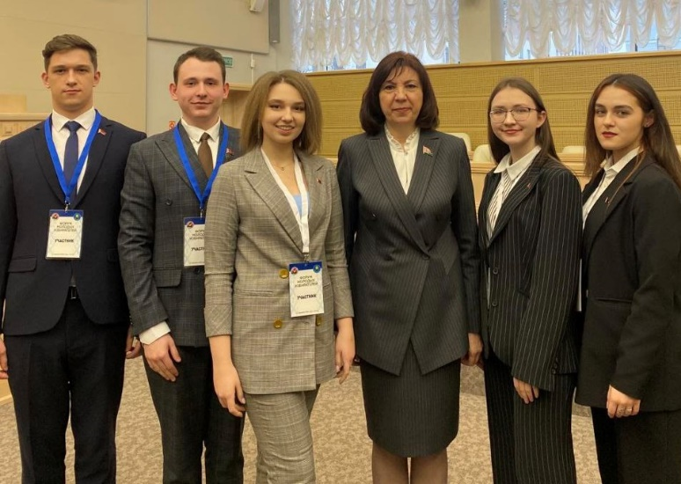
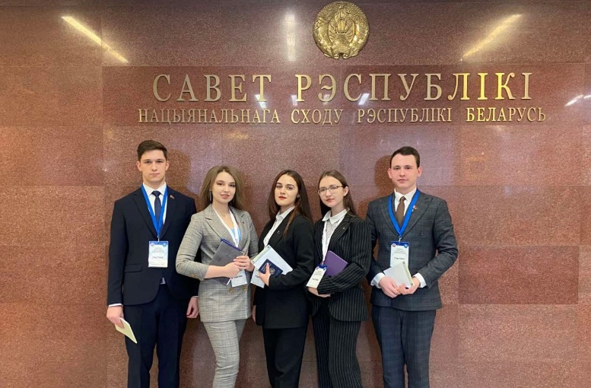
Форум молодых избирателей
Студенты Купаловского университета стали участниками двухдневного Форума молодых избирателей, который проходит в Минске.
Программа Форума предполагает посещение Совета Республики, Палаты представителей Национального собрания, Центральной избирательной комиссии, встречи с депутатами Парламента, а также участие будущих избирателей в шоу-программе «Беларусь будущего! Выбираем вместе».
Обсудить главное событие года молодежь сможет сегодня, во 2-й день форума. С будущими избирателями встретятся Председатель ЦИК Беларуси Игорь Карпенко и Министр образования Андрей Иванец.
https://www.grsu.by/component/k2/item/48931-belarus-budushchego-vybiraem-vmeste-kupalovtsy-prinimayut-uchastie-v-forume-molodykh-izbiratelej.html
Гродненский государственный университет имени Янки Купалы

Slide 7
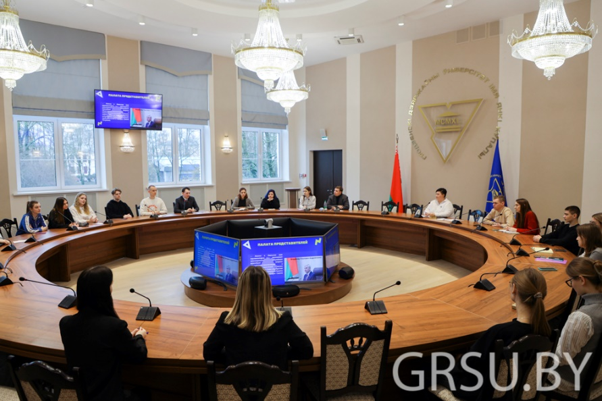
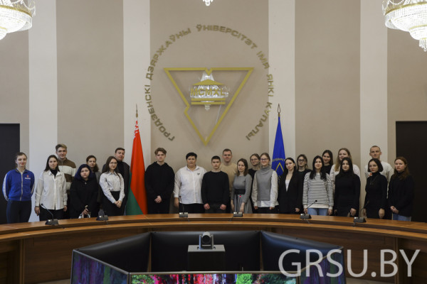
Первое заседание Клуба молодых избирателей
Клуб создан в целях обучения и вовлечения молодежи в политическую жизнь страны, развития у молодых людей гражданской ответственности, активного избирательного права и формированию осознанного подхода к участию в выборах. В ходе общения студенты и работающая молодежь делится мнением, учатся аргументированно высказывать мнение.
В рамках первого заседания участники поговорили о работе Клуба молодых избирателей ГрГУ имени Янки Купалы. Обсудили электоральную культуру белорусской молодежи и особенности электоральной кампании – 2024, а также обратились к истории парламентских выборов в Республике Беларусь.
https://www.grsu.by/component/k2/item/49077-v-kupalovskom-universitete-sostoyalos-pervoe-zasedanie-kluba-molodykh-izbiratelej.html
Гродненский государственный университет имени Янки Купалы

Slide 8
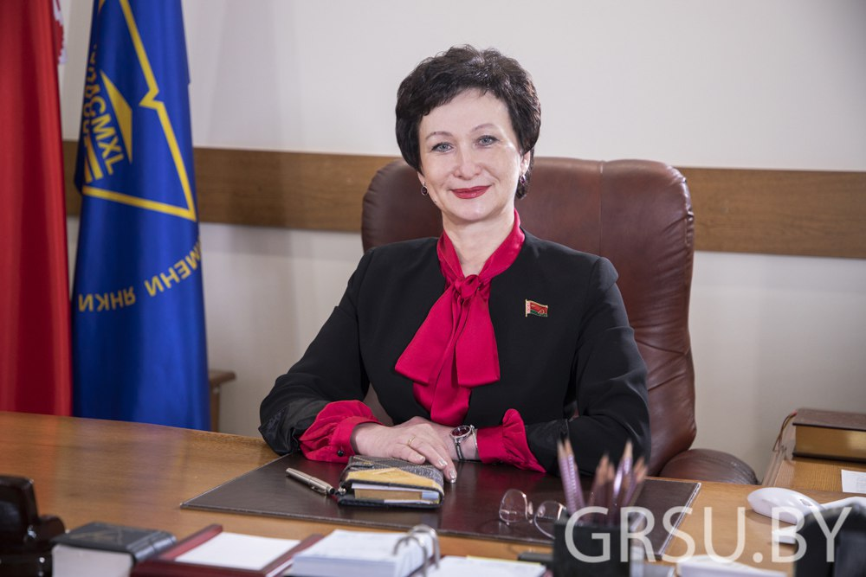
Ректор ГрГУ имени Янки Купалы избрана Председателем комиссии по социальной политике и делам молодежи Гродненского областного Совета депутатов
27 февраля состоялось заседание областной избирательной комиссии, которая, рассмотрев протоколы о результатах выборов, зарегистрировала 60 депутатов Гродненского областного Совета депутатов 29-го созыва. Председателем Гродненского областного Совета депутатов избрана Елена Пасюта.
Ректор Купаловского университета избрана Председателем комиссии по социальной политике и делам молодежи Гродненского областного Совета депутатов уже во второй раз.
https://www.grsu.by/component/k2/item/49286-rektor-grgu-imeni-yanki-kupaly-izbrana-predsedatelem-komissii-po-sotsialnoj-politike-i-delam-molodezhi-grodnenskogo-oblastnogo-soveta-deputatov.html
Гродненский государственный университет имени Янки Купалы

Slide 9
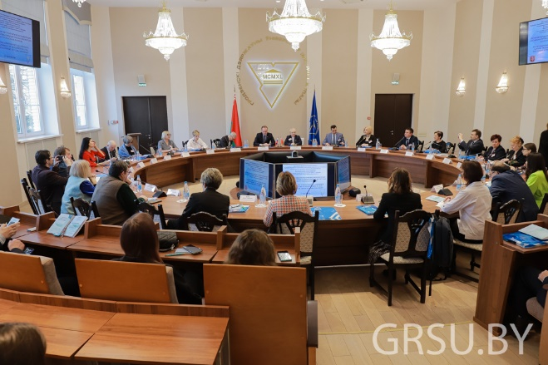
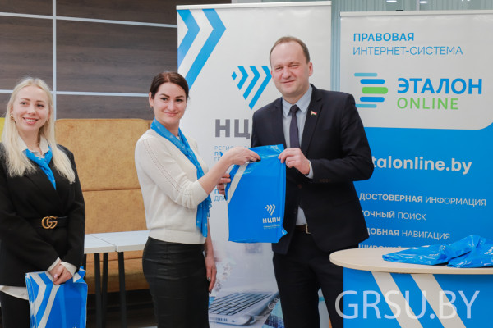
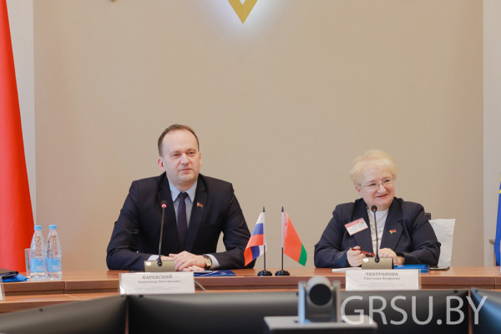
XXVI Международная научно-практическая конференция «Актуальные проблемы развития правовых институтов в контексте глобальных вызовов»
В рамках конференции состоялись пленарное заседание, работа в секциях по различным направлениям права. Ученые представили свои исследования, обсудили актуальные темы и нашли новые пути решения сложных проблем.
На конференции были представлены доклады по широкому спектру тематик: современные вызовы в правовой системе в условиях глобализации; инновации в области правовых институтов и практики; этика и право: взаимосвязь и влияние; цифровизация и право: проблемы и перспективы; международное право и глобальные вызовы безопасности. Это лишь небольшой список тем, которые были рассмотрены на конференции. Каждый докладчик внес свой уникальный вклад, представив исследования и анализ в различных областях права. Все презентации были интересны и актуальны, отражали разнообразие подходов к решению современных юридических проблем.
https://www.grsu.by/component/k2/item/49339-sovremennye-vyzovy-pravovoj-nauki-v-grgu-imeni-yanki-kupaly-prokhodit-nauchnaya-konferentsiya.html
Гродненский государственный университет имени Янки Купалы

Slide 10
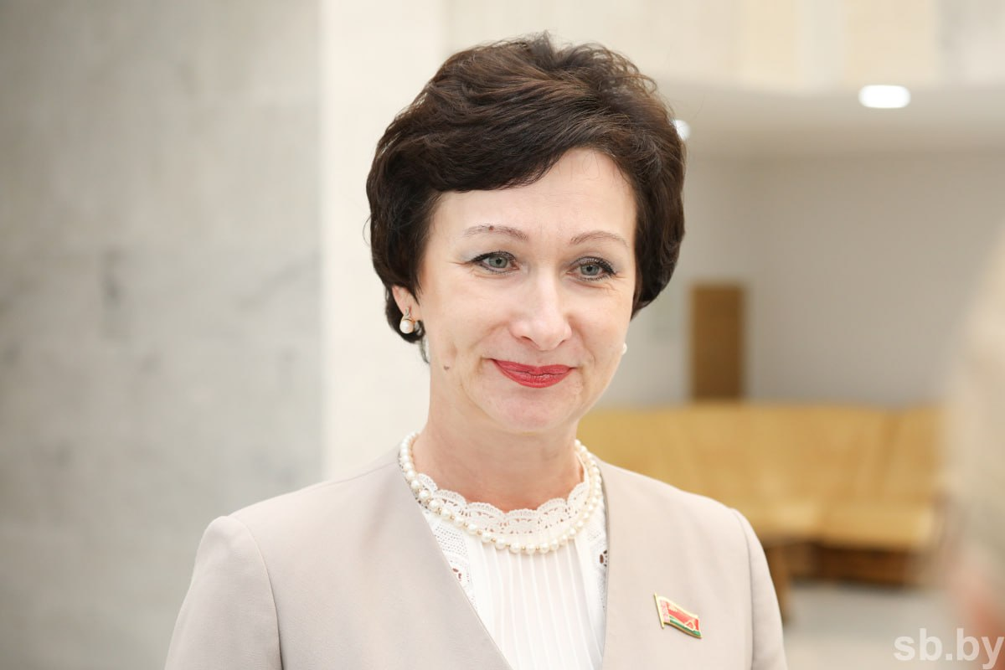
Ректор Купаловского университета избрана делегатом ВНС
В Гродно депутаты Областного Совета депутатов, а также представители законодательной власти районов утвердили кандидатуры 38 делегатов ВНС. Среди тех, кто будет представлять депутатский корпус области в главном органе народовластия страны, – представители различных сфер деятельности, что позволит с максимальной эффективностью использовать кадровый потенциал региона. В числе делегатов ректор Гродненского государственного университета имени Янки Купалы Ирина Китурко.
Наибольшее количество мандатов получили представители агропромышленного корпуса – девять человек. Как отметила председатель областного Совета депутатов Елена Пасюта, делегатами Всебелорусского народного собрания должны стать самые авторитетные и узнаваемые люди региона.
https://www.grsu.by/component/k2/item/49733-rektor-kupalovskogo-universiteta-izbrana-delegatom-vns.html
Гродненский государственный университет имени Янки Купалы

Slide 11
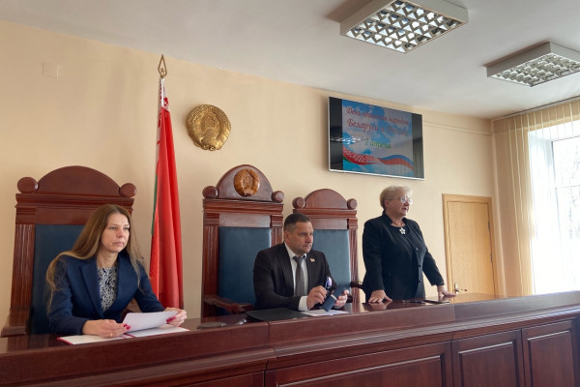
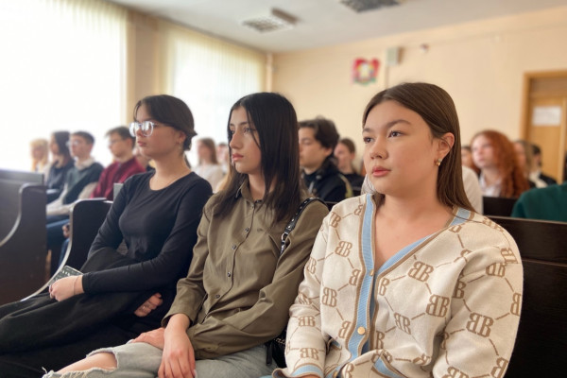
Диалоговая площадка «Взаимодействие судов Республики Беларусь и Российской Федерации в сфере исполнения решений и приговоров»
На юридическом факультете ГрГУ имени Янки Купалы состоялась диалоговая площадка на тему «Взаимодействие судов Республики Беларусь и Российской Федерации в сфере исполнения решений и приговоров».
В мероприятии приняли участие декан юридического факультета Светлана Чебуранова, заместитель декана Авак Вартанян и студенты 1 курса. Представители Гродненского областного суда рассказали о стратегическом партнёрстве в рамках Союзного государства, основных положениях Договора о создании Союзного государства, единой нормативной правовой базе по борьбе с преступностью, социальных гарантиях, предоставляемых гражданами Республики Беларусь и Российской Федерации. На встрече уделили внимание конвенции о правовой помощи, передаче осуждённых и лиц, страдающих психическими расстройствами, порядку взаимного исполнения судебных решений. Были приведены примеры взаимодействия правоохранительных и судебных органов Республики Беларусь и Российской Федерации.
https://www.grsu.by/component/k2/item/49775-budushchie-yuristy-prinyali-uchastie-v-dialogovoj-ploshchadke-s-predstavitelyami-grodnenskogo-oblastnogo-suda.html
Гродненский государственный университет имени Янки Купалы

Slide 12
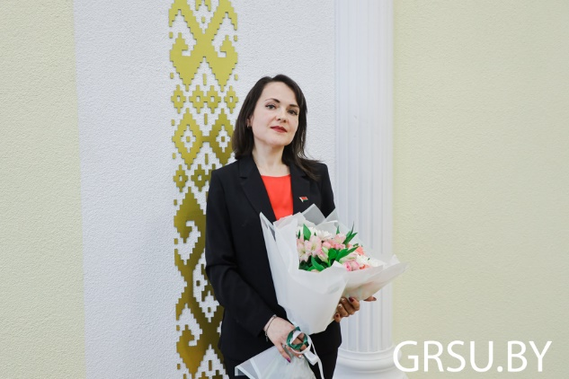
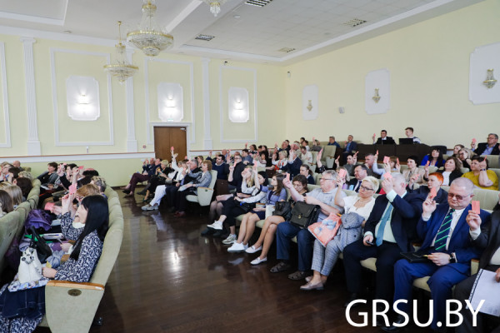
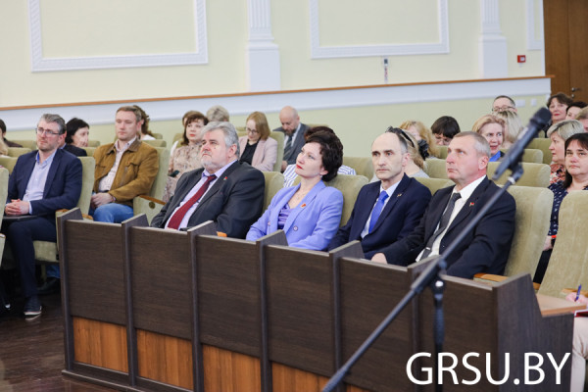
Отчетно-выборная конференция первичной профсоюзной организации работников университета
В Гродненском государственном университете имени Янки Купалы состоялась отчетно-выборная конференция. Делегатами конференции были проанализированы итоги деятельности организации за последние пять лет.
Повестка дня включала отчеты о деятельности профсоюзной организации университета за последние пять лет, обсуждение предстоящих задач и выборы нового состава профкома.
И.О. председатель первичной профсоюзной организации работников ГрГУ имени Янки Купалы Анна Сазонова в своем докладе проанализировала итоги работы за период с ноября 2019 года по апрель 2024 года, обозначила положительные результаты и проблемные вопросы, а также определила основные направления на следующие пять лет. Председатель ревизионной комиссии Инна Бебко представила слушателям финансовый отчет.
https://www.grsu.by/component/k2/item/50139-v-grgu-imeni-yanki-kupaly-proshla-otchetno-vybornaya-konferentsiya-pervichnoj-profsoyuznoj-organizatsii-rabotnikov-universiteta.html
Гродненский государственный университет имени Янки Купалы

Slide 13
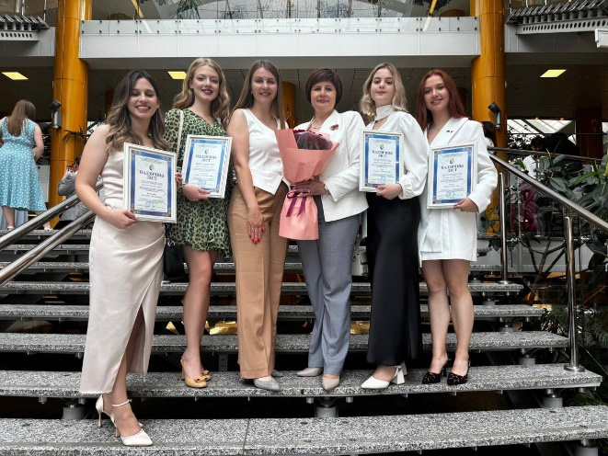
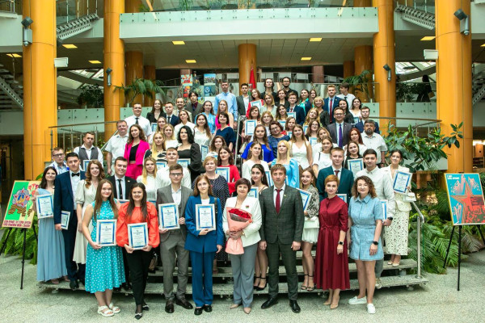
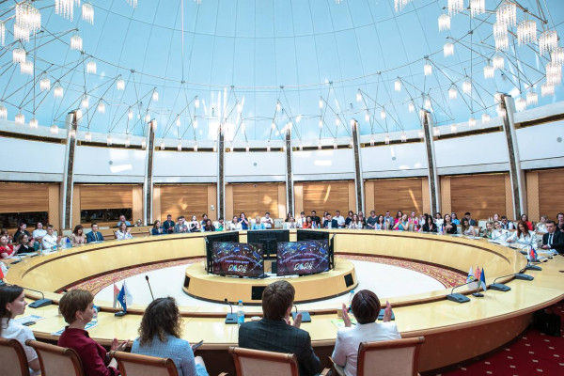
Лучших купаловцев наградили за развитие студенческих профсоюзов и защиту прав молодежи
В Национальной библиотеке Республики Беларусь состоялась торжественная церемония награждения выпускников высших учебных заведений, находящихся в структуре Белорусского профессионального профсоюза работников образования и науки. Около 70 выпускников получили награды за развитие студенческих профессиональных организаций и защиту прав учащейся молодежи.
В число лучших вошли выпускники Гродненского государственного университета имени Янки Купалы, которые активно участвовали в культурно-массовой и общественной работе, а также спортивных мероприятиях.
https://www.grsu.by/component/k2/item/50784-luchshikh-kupalovtsev-nagradili-za-razvitie-studencheskikh-profsoyuzov-i-zashchitu-prav-molodezhi.html
Гродненский государственный университет имени Янки Купалы

Slide 14
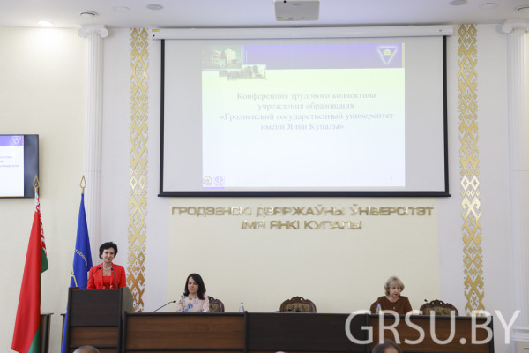
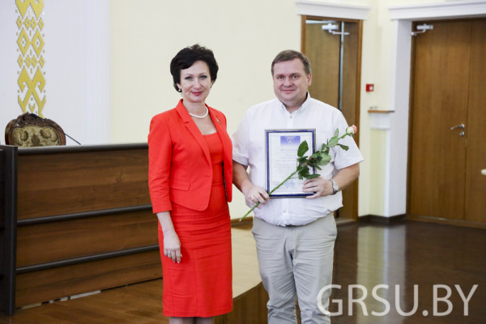
Конференция трудового коллектива
В ГрГУ имени Янки Купалы состоялась конференция трудового коллектива, где были обсуждены важные вопросы, связанные с внесением изменений и дополнений в Коллективный договор.
На конференции был рассмотрен проект изменений и дополнений в Коллективный договор на 2019-2022 годы, который был продлен на 2022-2025 годы в новой редакции. Также были представлены информация от начальника Центра кадровой и правовой работы Галины Сакомской о проекте изменений и дополнений, а также информация от председателя профсоюзной организации работников университета Анны Сазоновой об утверждении составов комиссий.
https://www.grsu.by/component/k2/item/51024-v-grgu-imeni-yanki-kupaly-sostoyalas-konferentsiya-trudovogo-kollektiva.html
Гродненский государственный университет имени Янки Купалы

Slide 15
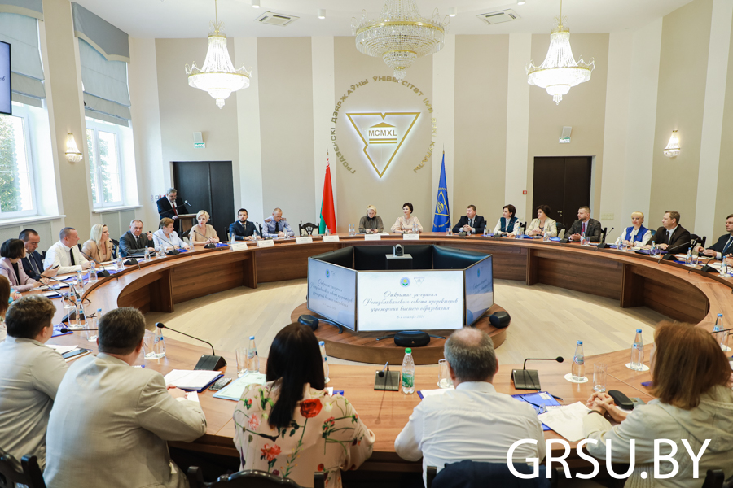
Республиканский совет проректоров учреждений высшего образования
6 сентября в Гродненском государственном университете имени Янки Купалы началось заседание Республиканского совета проректоров учреждений высшего образования. Это важное событие собрало ведущих специалистов образовательной сферы, чья работа направлена на развитие и совершенствование высшего образования в стране.
В Купаловском университете собралось более 30 проректоров со всей республики. Заседание продлится до 7 сентября.
Основной темой заседания стали вопросы идеологического и воспитательного аспекта, касающиеся формирования ценностных ориентаций студентов, развития патриотизма, а также внедрения инновационных методик обучения и воспитания.
https://www.grsu.by/component/k2/item/51673-segodnya-nasha-zadacha-vospitat-patriota-v-grgu-imeni-yanki-kupaly-prokhodit-respublikanskij-sovet-prorektorov-uchrezhdenij-vysshego-obrazovaniya.html
Гродненский государственный университет имени Янки Купалы

Slide 16
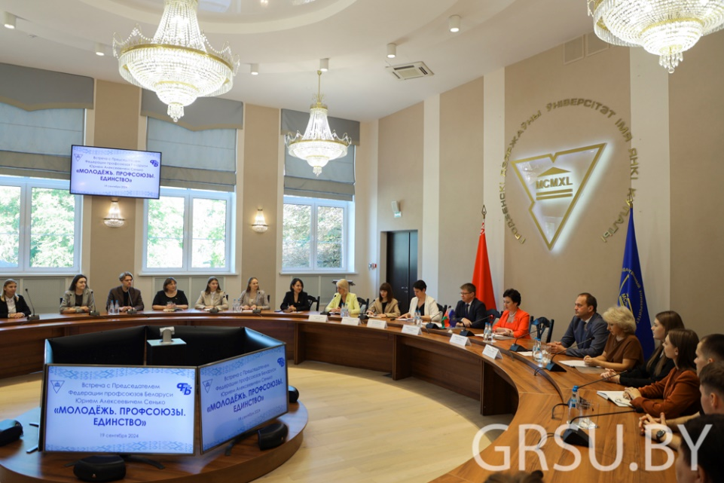
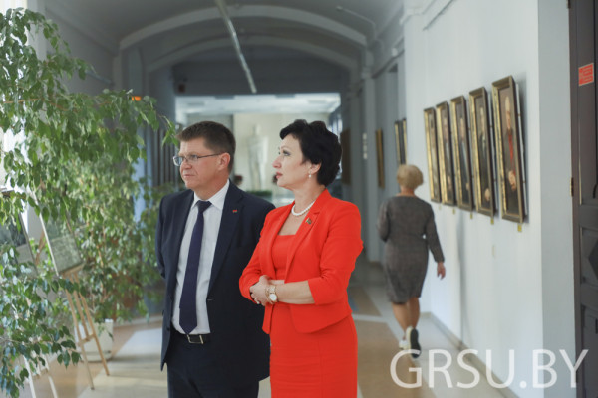
Диалоговая площадка «Молодежь. Профсоюзы. Единство»
Профсоюзные организации – это опора и поддержка трудового коллектива. Охват профсоюзным членством составляет 99% купаловцев, они получают здесь помощь и поддержку. Это и не только было отмечено на диалоговой площадке, спикером которой стал председатель Федерации профсоюзов Беларуси Юрий Сенько.
https://www.grsu.by/component/k2/item/51929-v-grgu-imeni-yanki-kupaly-sostoyalas-dialogovaya-ploshchadka-molodezh-profsoyuzy-edinstvo.html
Гродненский государственный университет имени Янки Купалы

Slide 17
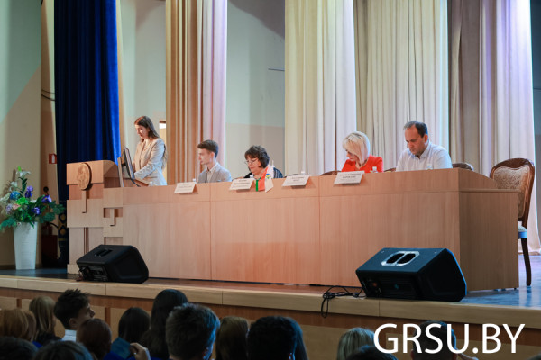
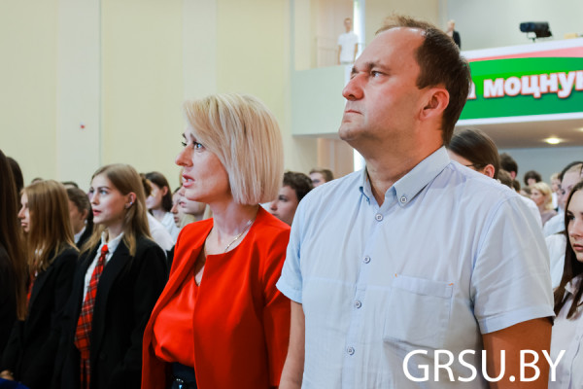
XXII отчетно-выборная конференция первичной профсоюзной организации обучающихся: новые лидеры и перспективы развития
20 сентября прошла XXII отчетно-выборная конференция первичной профсоюзной организации обучающихся учреждения образования «Гродненский государственный университет имени Янки Купалы». В рамках данного мероприятия делегаты собрались для избрания нового руководства и обсуждения важных вопросов, касающихся деятельности профсоюза за последние пять лет.
Одним из ключевых моментов конференции стало избрание председателя и заместителя председателя первичной профсоюзной организации. Этот процесс прошел в строгом соответствии с уставом и демократическими принципами, призванными обеспечить открытость и справедливость выборов.
https://www.grsu.by/component/k2/item/51949-xxii-otchetno-vybornaya-konferentsiya-pervichnoj-profsoyuznoj-organizatsii-obuchayushchikhsya-novye-lidery-i-perspektivy-razvitiya.html
Гродненский государственный университет имени Янки Купалы

Slide 18
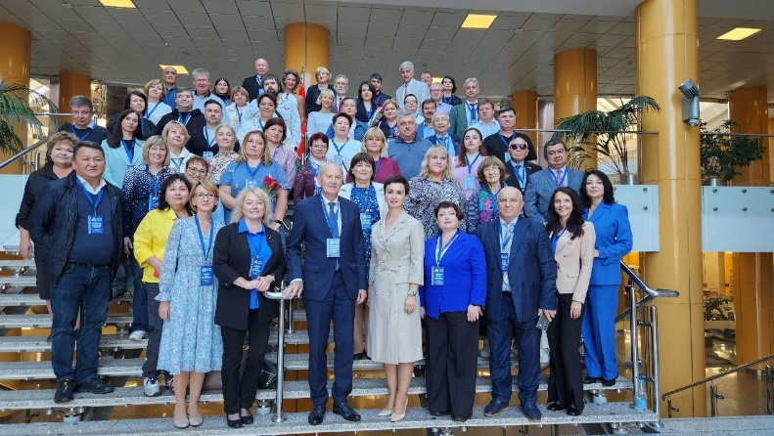
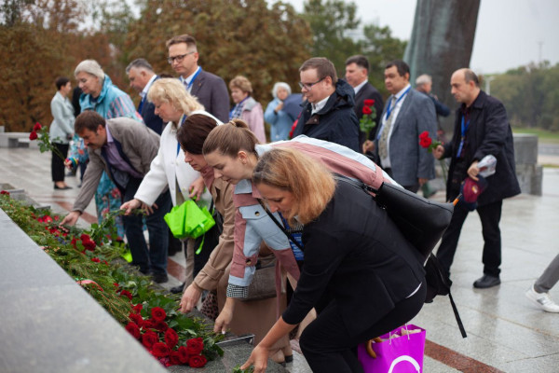
Съезд Евразийской ассоциации профсоюзных организаций университетов
Более 80 участников из 6 стран собрал XXXVII съезд Евразийской ассоциации профсоюзных организаций университетов в Белорусском государственном экономическом университете в Минске.
Участие в форуме приняли представители Федерации профсоюзов, Министерства образования, руководители учреждений высшего образования и молодежный профактив.
ГрГУ имени Янки Купалы представили председатели первичных профсоюзных организаций – Анна Сазонова и Марта Колесник.
Программа съезда была обширная. Тематика самая разнообразная – вопросы касались социальной поддержки молодежи, обсуждались нормотворческие аспекты работы профсоюзов разных стран, особенности поддержки профессорско-преподавательского состава учреждений высшего образования. Помимо пленарных заседаний, деловых встреч и знакомств с работой университетов, для профсоюзных лидеров была предусмотрена и культурная программа.
https://www.grsu.by/component/k2/item/52039-predstaviteli-kupalovskogo-universiteta-prinyali-uchastie-v-sezde-evrazijskoj-assotsiatsii-profsoyuznykh-organizatsij-universitetov.html
Гродненский государственный университет имени Янки Купалы

Slide 19
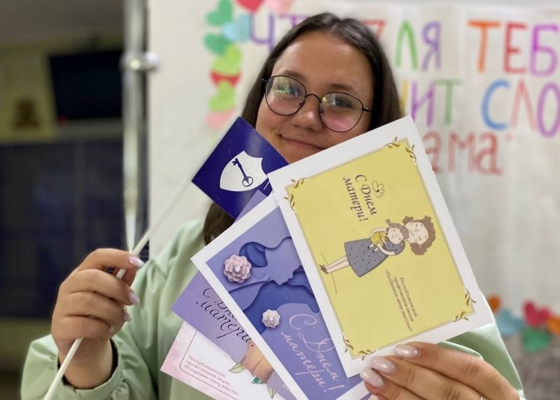
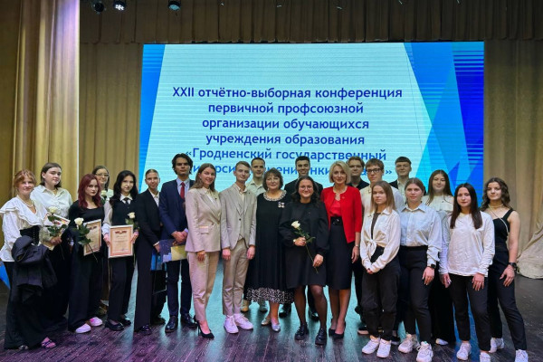
Студент Гродненского государственного университета имени Янки Купалы – стипендиат Федерации профсоюзов Беларуси
По итогам работы XXII отчетно-выборной конференции первичной профсоюзной организации обучающихся студентка 4 курса педагогического факультета Купаловского университета Светлана Статкевич была удостоена стипендии профсоюзов Беларуси.
В 2022 году Светлана стала участницей XIV Республиканского комплексного спортивно-массового мероприятия «УСЕ РАЗАМ». С сентября 2023 года девушка является председателем цеховой профсоюзной организации педагогического факультета ГрГУ имени Янки Купалы. Это не только дает ей возможность участвовать в важных мероприятиях, но и организовывать их самостоятельно.
https://www.grsu.by/component/k2/item/52053-student-grodnenskogo-gosudarstvennogo-universiteta-imeni-yanki-kupaly-stipendiat-federatsii-profsoyuzov-belarusi.html
Гродненский государственный университет имени Янки Купалы

Slide 20
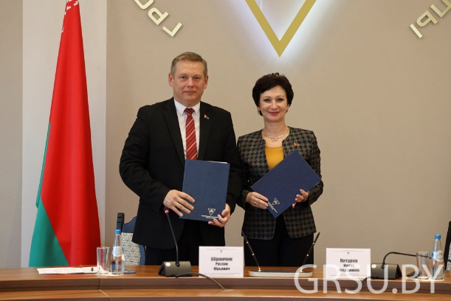
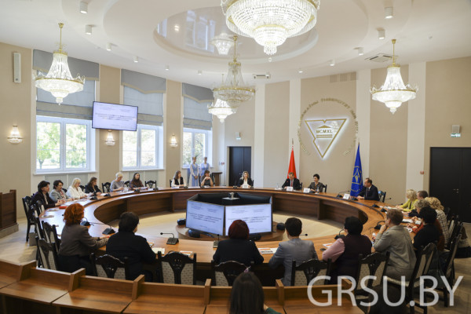
Программа взаимодействия в рамках Гродненского областного образовательного кластера
Партнерские отношения между Купаловским университетом и управлениями и отделами образования городского и районных исполнительных комитетов Гродненской области развиваются давно. Церемония подписания документа подтвердила и укрепила сотрудничество, определив новые перспективы.
https://www.grsu.by/component/k2/item/52237-v-grgu-imeni-yanki-kupaly-podpisali-programmu-vzaimodejstviya-v-ramkakh-grodnenskogo-oblastnogo-obrazovatelnogo-klastera.html
Гродненский государственный университет имени Янки Купалы

Slide 21
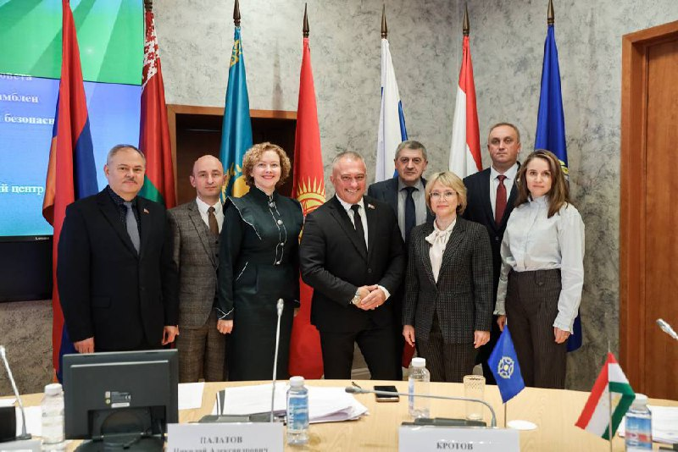
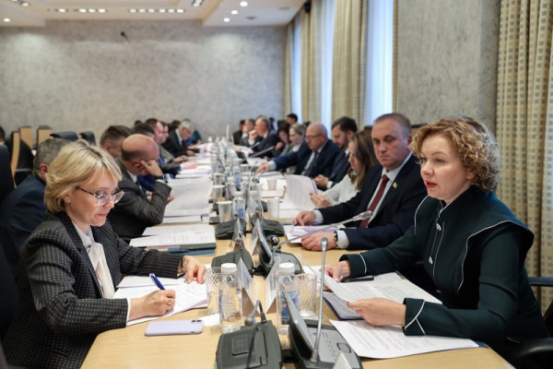
Сотрудник ГрГУ имени Янки Купалы приняла участие в Экспертном совете ПА ОДКБ
В Санкт-Петербурге состоялось очередное заседание Экспертно-консультативного совета при Совете Парламентской Ассамблеи Организации Договора о коллективной безопасности (ПА ОДКБ) под председательством заместителя председателя комитета Госдумы по безопасности и противодействию коррупции Анатолия Выборного. Среди экспертов была заведующая кафедрой уголовного права, уголовного процесса и криминалистики Римма Ключко.
В ходе заседания рассмотрены вопросы, касающиеся совершенствования и гармонизации законодательства государств-членов ОДКБ. Эксперты обсудили результаты тематической дискуссии, проведенной в рамках XII Петербургского международного юридического форума, а также проекты Рекомендаций по гармонизации уголовного и административного законодательства в области безопасности критической информационной инфраструктуры и совершенствованию законодательства в сфере гражданской защиты.
https://www.grsu.by/component/k2/item/52513-sotrudnik-grgu-imeni-yanki-kupaly-prinyala-uchastie-v-ekspertnom-sovete-pa-odkb.html
Гродненский государственный университет имени Янки Купалы

Slide 22
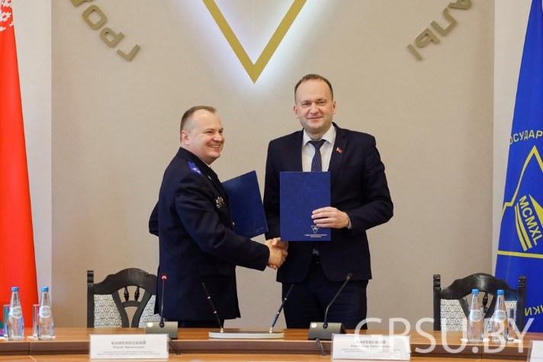
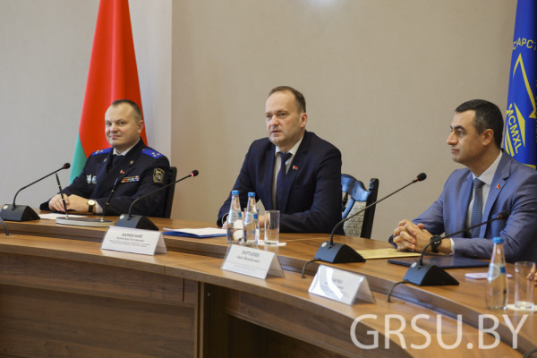
Договор о взаимодействии с представителями Следственного комитета
Подписание договора состоялось между Институтом повышения квалификации и переподготовки Следственного комитета Республики Беларусь и Гродненским государственным университетом имени Янки Купалы.
Важное мероприятие собрало представителей СК, руководство университета, преподавателей и студентов. Первый проректор ГрГУ имени Янки Купалы Александр Каревский обратился к присутствующим с приветственным словом, выразив благодарность за участие в таком значимом событии.
Следует отметить, что университет уже имеет устоявшиеся связи с силовыми структурами, включая Следственный комитет. Подписание данного соглашения станет важным шагом для дальнейшего развития отношений и укрепления связей между учреждениями. Важную роль в этом сотрудничестве играет юридический факультет университета, который активно занимается вопросами социального и правового аспекта.
Договор о взаимодействии открывает новые возможности для создания совместных программ и проектов, направленных на сотрудничество между университетом и представителями СК.
https://www.grsu.by/component/k2/item/52693-v-grgu-imeni-yanki-kupaly-sostoyalos-podpisanie-dogovora-o-vzaimodejstvii-s-predstavitelyami-sledstvennogo-komiteta.html
Гродненский государственный университет имени Янки Купалы

Slide 23
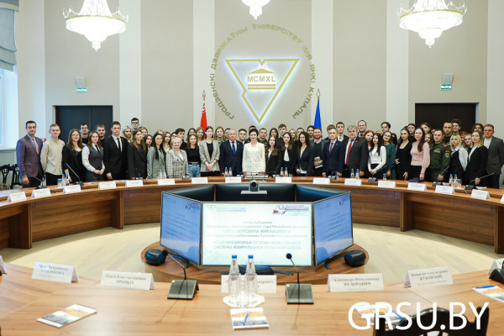
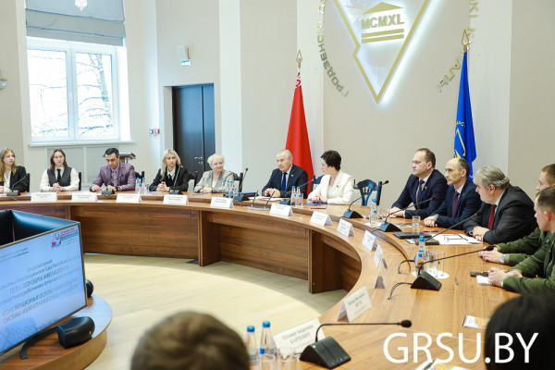
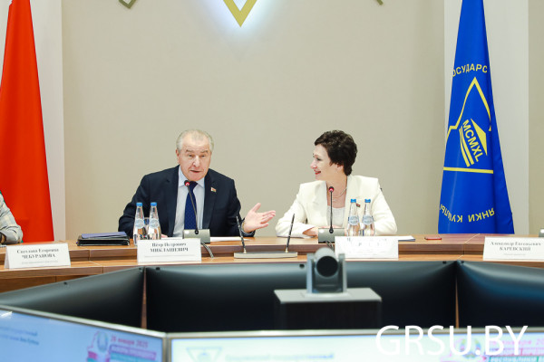
Открытый диалог с Председателем Конституционного Суда Республики Беларусь Петром Миклашевичем
Участниками встречи, организованной с целью обсуждения ключевых аспектов избирательных прав молодежи в контексте действующей Конституции Республики Беларусь, стали студенты и сотрудники Купаловского университета.
Студенты и преподаватели задавали самые разные вопросы. Они касались поправок, внесенных в Конституцию Республики Беларусь, законодательной инициативы Всебелорусского народного собрания, резонансных дел Конституционного Суда Республики Беларусь, а также возраста избирателей и избирательной ответственности молодежи. Вместе с тем купаловцы не упустили возможности поинтересоваться увлечениями гостя в свободное от работы время.
https://www.grsu.by/component/k2/item/52978-v-grgu-imeni-yanki-kupaly-sostoyalsya-otkrytyj-dialog-s-predsedatelem-konstitutsionnogo-suda-rb-petrom-miklashevichem.html
Гродненский государственный университет имени Янки Купалы

Slide 24
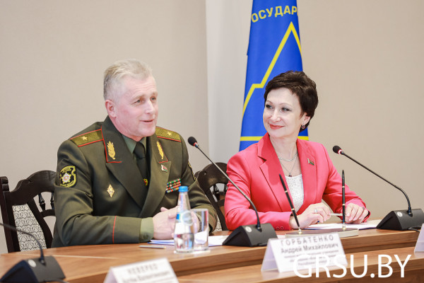
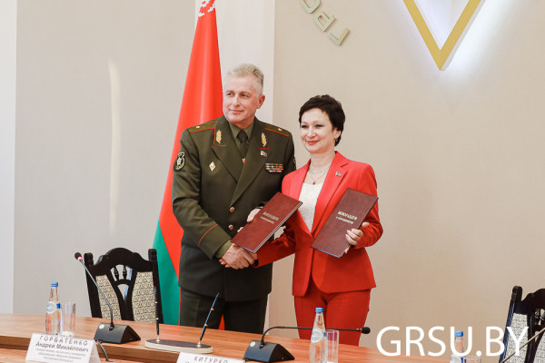
Соглашение о сотрудничестве с Военной академией Республики Беларусь
Купаловский университет посетила делегация учреждения образования «Военная академия Республики Беларусь». В рамках визита были обсуждены перспективные направления взаимодействия между двумя высшими учебными заведениями страны.
В состав делегации Военной академии Республики Беларусь вошли генерал-майор, начальник учреждения образования Андрей Горбатенко, начальник по учебной работе Артем Неверко, заместитель начальника по научной работе Дмитрий Сахарук.
На встрече присутствовали представители ректората, деканы факультетов, руководители различных структурных подразделений ГрГУ имени Янки Купалы, а также студенты факультета математики и информатики, курсанты-купаловцы и курсанты Военной академии Республики Беларусь.
https://www.grsu.by/component/k2/item/53010-grgu-imeni-yanki-podpisal-soglashenie-o-sotrudnichestve-s-voennoj-akademiej-respubliki-belarus.html
Гродненский государственный университет имени Янки Купалы

Slide 25
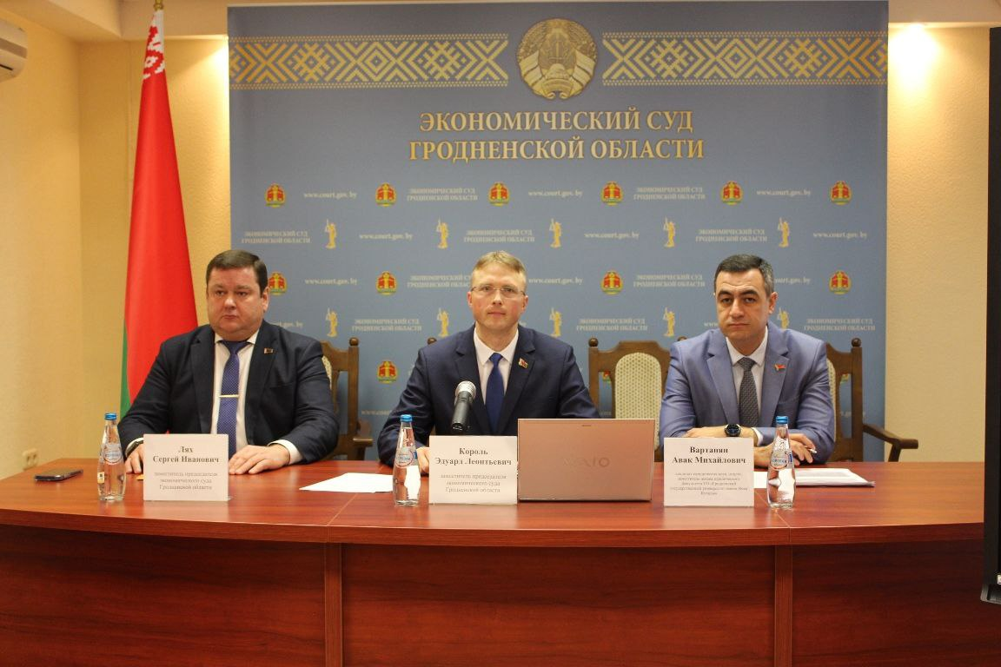
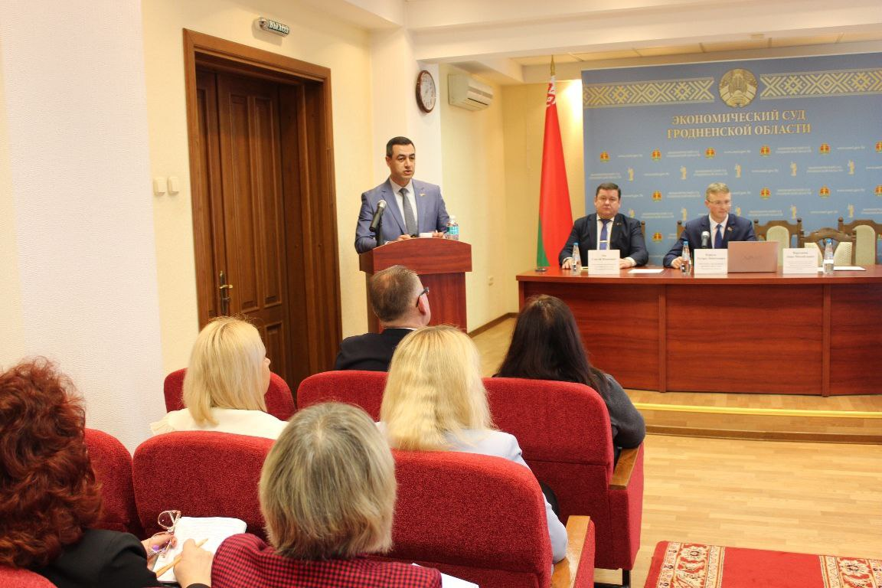
Заместитель декана юридического факультета ГрГУ имени Янки Купалы выступил в экономическом суде
Заместитель декана юридического факультета Купаловского университета Авак Вартанян принял участие в семинаре «Новеллы гражданского законодательства: от теории к практике».
Мероприятие было организовано на базе экономического суда Гродненской области. Авак Михайлович представил доклад «Новеллы правового регулирования договора факторинга».
Обмен опытом и знаниями между участниками семинара способствует более эффективному применению законодательства на практике и развитию правовой культуры в обществе.
https://www.grsu.by/component/k2/item/53038-zamestitel-dekana-yuridicheskogo-fakulteta-grgu-imeni-yanki-kupaly-vystupil-v-ekonomicheskom-sude.html
Гродненский государственный университет имени Янки Купалы

Slide 26
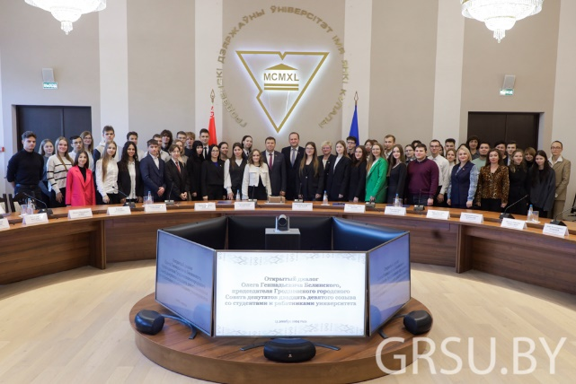

Соглашение о сотрудничестве с городским Советом депутатов
При Гродненском городском Совете депутатов работает Молодежный парламент, который принимает активное участие в депутатской работе, и среди купаловцев немало его участников. Для более тесного налаживания сотрудничества было подписано соглашение о сотрудничестве.
https://www.grsu.by/component/k2/item/53337-v-grgu-imeni-yanki-kupaly-bylo-podpisano-soglashenie-o-sotrudnichestve-s-gorodskim-sovetom-deputatov.html
Гродненский государственный университет имени Янки Купалы

Slide 27



II профсоюзный молодежный слет «Будущее в руках молодых»
Участниками мероприятия стали более 100 молодых людей: финансисты, медики, артисты, инженеры, бухгалтеры, механики, педагоги и представители других профессий. Слет объединил работающую молодежь, которая представила все отрасли народного хозяйства региона. Среди участников были и купаловцы.
Форум был открыт диалоговой площадкой «Будущее в руках молодых». Прежде чем приступить к обсуждению, участники посмотрели небольшой видеофильм о развитии Беларуси за последние 30 лет. В рамках встречи своим опытом выбора и становления поделились председатель Гродненского областного объединения профсоюзов Виктор Лискович, председатель Гродненской федерации ОО «Боевое Самбо» Алексей Сивирчуков, директор Гродненского областного методического центра народного творчества Екатерина Хильмончик, директор ОАО «Гродно Культторг» Андрей Давкшис, учащаяся Гродненского государственного колледжа искусств, стипендиат Федерации профсоюзов Беларуси Ульяна Захаркевич, как сообщает информационный портал Федерации профсоюзов Беларуси.
https://www.grsu.by/component/k2/item/53356-kupalovtsy-prinyali-uchastie-vo-ii-profsoyuznom-molodezhnom-slete-budushchee-v-rukakh-molodykh.html
Гродненский государственный университет имени Янки Купалы

Slide 28


Диалоговая площадка с депутатом Палаты представителей Национального собрания Республики Беларусь
На факультете истории, коммуникации и туризма в рамках информационно-просветительского проекта «Молодежь для Беларуси!» со студентами 1-4 курсов прошла диалоговая площадка с участием депутата Палаты представителей Национального собрания Республики Беларусь, председателем республиканского общественного объединения «Белая Русь» и председателем Белорусской партии «Белая Русь» Олегом Романовым.
Этот проект направлен на вовлечение студентов в обсуждение актуальных вопросов, касающихся развития страны, и формирование у них ответственного отношения к своему будущему.
https://www.grsu.by/component/k2/item/53538-v-grgu-imeni-yanki-kupaly-sostoyalas-dialogovaya-ploshchadka-s-deputatom-palaty-predstavitelej-natsionalnogo-sobraniya-respubliki-belarus.html
Гродненский государственный университет имени Янки Купалы

Slide 29

Гродненский государственный университет имени
Янки Купалы

